Slide 1

Software as a Service (SaaS)
Kelompok 6:
Andri Firman Saputra - 201011402125
Ragil Ramadhan - 201011402305
Tifanny Patriane Andari - 201011402279
Yogi Rizky Pangestu - 201011400705

Slide 2
Apa itu Saas?
Software as a Service

Slide 3
Software as a Service (SaaS) adalah model distribusi perangkat lunak di mana aplikasi disediakan oleh penyedia melalui internet.

Slide 4
Apa kelebihan dari Saas?
Software as a Service

Slide 5
Kelebihan SaaS untuk Pengguna:
Akses dari mana saja, penggunaan berbasis langganan, tidak perlu perawatan perangkat keras atau pembaruan perangkat lunak.
Kelebihan SaaS untuk Penyedia:
Skalabilitas, pembaruan perangkat lunak sentral, pendapatan berkelanjutan melalui langganan, pemantauan dan analisis pengguna.

Slide 6
Bagaimana cara kerja Saas?
Software as a Service

Slide 7
Pengguna mengakses aplikasi melalui web browser atau antarmuka khusus, data diolah di server penyedia, dan hasilnya dikirim kembali ke pengguna.

Slide 8
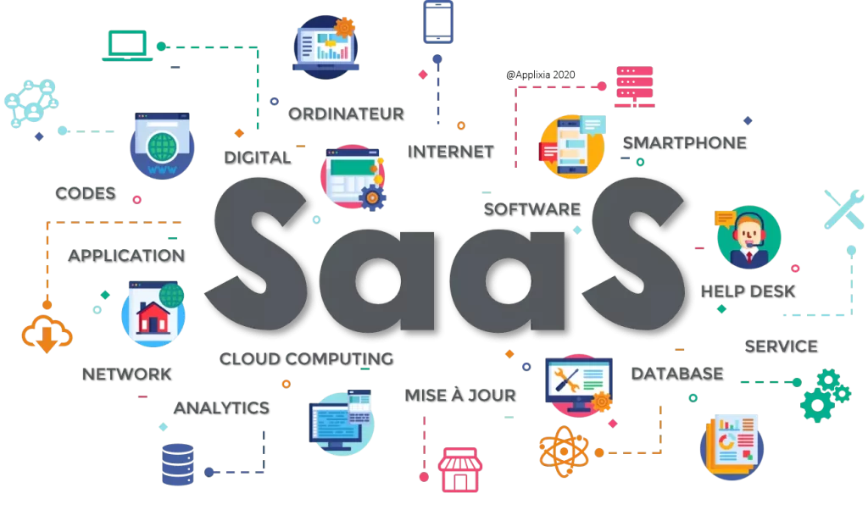

Slide 9
Contoh Aplikasi SaaS
Software as a Service

Slide 10
Salesforce (CRM), Google Apps (productivity suite), Dropbox (file sharing), Zendesk (customer support), dan Slack (team collaboration).

Slide 11
Pertimbangan Keamanan
Software as a Service

Slide 12
Keamanan data, enkripsi, akses pengguna, kebijakan keamanan penyedia, dan kepatuhan regulasi.

Slide 13
Tantangan dalam Mengadopsi SaaS
Software as a Service

Slide 14
Ketergantungan pada koneksi internet, integrasi dengan sistem internal, migrasi data, dan vendor lock-in.

Slide 15
Tips dalam Memilih SaaS
Software as a Service

Slide 16
Evaluasi kebutuhan bisnis, keandalan penyedia, kebijakan keamanan, biaya, dukungan pelanggan, dan fitur-fitur yang ditawarkan.

Slide 17
Kesimpulan
Software as a Service

Slide 18
SaaS adalah model distribusi perangkat lunak yang populer dengan banyak keuntungan bagi pengguna dan penyedia.

Slide 19
Tanya Jawab
Software as a Service

Slide 20
Terima Kasih
Software as a Service

